Slide 1
IT勉強会
「私」の情報をどのように持ち回るか
【セッション方式編】
ナカムラ ヒロキ
2026年10月24日

Slide 2
目次
# | タイトル | 概要 | 備考
1 | セッション認証の振り返り | サーバ側で保存したセッション情報を検証して、認証を行うのがセッション方式であった
2 | JWT認証の概要 | 「署名された情報」を検証して信頼するJWT認証の概要を説明
3 | JWTの構成要素 | 構成要素であるHeader/ Payload/ Sinatureについての説明
4 | JWTの弱点とその対処 | Access TokenとRefresh Tokenの活用
5 | セッションとJWTの比較 | 特徴を理解して、使い分けを適切に行うことが重要
 | 参考文献 | - | -

Slide 3
セッション認証の振り返り
共有のセッションストアで、セッションIDによる管理をすれば、異なるサーバにアクセスしたとしても目的の情報が返ってくる。
クライアント
(ブラウザ等)
サーバA
セッションストア
GET /mypage
Cookie:
Session_id=abc123
abc123をsession_idとして検索
サーバB
User_id | Session_id | Expires_at
hiroki01 | abc123 | 14:50:22
morita01 | efj466 | 17:20:31
・・・ | ・・・ | ・・・
どちらにアクセスしても同じ結果が
返ってくる！
abc123をsession_idとして検索
session_id=abc123から、該当のuser_idを検索
user_id = hiroki01
のページの情報を返却

Slide 4
セッション認証の振り返り
共有のセッションストアで、セッションIDによる管理をすれば、異なるサーバにアクセスしたとしても目的の情報が返ってくる。
クライアント
(ブラウザ等)
サーバA
セッションストア
毎回外部を
参照して大変
認証サーバに依存
GET /mypage
Cookie:
Session_id=abc123
abc123をsession_idとして検索
サーバB
User_id | Session_id | Expires_at
hiroki01 | abc123 | 14:50:22
morita01 | efj466 | 17:20:31
・・・ | ・・・ | ・・・
どちらにアクセスしても同じ結果が
返ってくる！
abc123をsession_idとして検索
session_id=abc123から、該当のuser_idを検索
user_id = hiroki01
のページの情報を返却

Slide 5
JWT認証の概要
クライアント側で認証情報を持ち、各サーバが検証することで水平スケール/マイクロサービス間での利用を可能にするのが、JWT認証。

Slide 6
REST原則について
HTTPの仕組みを活用したAPIを効率的に設計する思想として、REST原則がある。6つの代表的な考え方があるが、今回注目するのは「ステートレス」。
1.クライアント/サーバの分離
3.リソース指向
URLで対象のリソースを指定し、メソッドで動作を指定する
5.キャッシュ可能
レスポンスをキャッシュできるか明確にする
2.ステートレス
以前のリクエストの
情報を保持しない
各リクエスト同士は
依存しない
4.統一的な
インターフェース
HTTPメソッド(GET,POST…)を意味に沿って使う
6.階層化システム
クライアントから見て、目的を達成するまでが隠ぺいされている

Slide 7
ステートレスな世界でどのように認証をするか
ステートレスのメリットは、スケールアウトやシステムを単純にしやすいこと。ステートレスでない場合、前回アクセスしたサーバによって実施できる処理が変動してしまう。
もしも、「ステートレス」でない場合、サーバごとに実行できる処理が変動し、スケールアウトが難しくなる
ユーザ
クライアント
(ブラウザ等)
サーバA
サーバB
はいよ
Request:
GET/ ～～～
3000円以下の商品情報が欲しい
「次」って
なんだよ
Response:
200 OK
~商品情報の内容~
Request:
GET/ ~~~/~
次の20件の情報が欲しい
Response:
400 Bad Request
~Error~

Slide 8
ステートレスな世界でどのように認証をするか
ステートレスであるために、各Requestは独立しており、Requestだけでは前回
ログインしたユーザーと同一人物だと判断できない。そこで、セッションが必要になる。
ステートレスであることで発生する課題
課題の解決手法【セッション】
一度ログインしたとしても、次のアクセスをしに来たユーザを、「ログイン済み」であると認証して、対象機能を使用させることができない
具体例）以下はそれぞれ別のリクエストで行われる
① ログインする
② マイページを見る ←サーバからすると「誰？」
③ 注文履歴を見る ←サーバからすると「誰？」
④ 設定を変更する ←サーバからすると「誰？」
ステートレスな中でも、サーバが、ユーザを正しく認証するための手法として、「セッション方式」がある。
具体的なキーワードとしては、「Cookie」と「Session」、「session_id」
Cookie：session_idなどをクライアント側が、保持して、Requestに付与して送る仕組み
Session：ログイン中のユーザ情報をサーバ側で管理する
Session_id：CookieとSessionを結びつける鍵

Slide 9
セッションを用いた認証方式
ログイン時の処理として、クライアントからID/Passの組合せを送付し、サーバ側で組合せが正しいと確認できれば、session_idを発行し、クライアントに返却する。
クライアント
(ブラウザ等)
サーバ
セッションストア
セッションストアでUser_IDとsession_idの
組合せを保持
User_id/PassWordを送信
User_id/PassWordを確認
User_id | Session_id | Expires_at
hiroki01 | abc123 | 14:50:22
morita01 | efj466 | 17:20:31
・・・ | ・・・ | ・・・
確認結果がOKであれば、
session_id(abc123)を発行
Set-Cookie:
Session_id = abc123
あ、私(hiroki01)はセッションとしてこれを使ったらいいのね
「abc123」

Slide 10
セッションを用いた認証方式
ログイン後の処理として、ブラウザは保存したCookieを対象のサーバへ次のリクエストでも送る。これにより、リクエストがどのユーザからのものかを認証する。
クライアント
(ブラウザ等)
サーバ
セッションストア
GET /mypage
Cookie:
Session_id=abc123
セッションストアでUser_IDとsession_idの
組合せを保持
あ、私(hiroki01)はセッションとしてこれを使ったらいいのね
「abc123」
User_id | Session_id | Expires_at
hiroki01 | abc123 | 14:50:22
morita01 | efj466 | 17:20:31
・・・ | ・・・ | ・・・
abc123をsession_idとして検索
session_id=abc123から、該当のuser_idを検索
user_id = hiroki01
のページの情報を返却

Slide 11
セッションを用いた認証方式
共有のセッションストアで、セッションIDによる管理をすれば、異なるサーバにアクセスしたとしても目的の情報が返ってくる。
クライアント
(ブラウザ等)
サーバA
セッションストア
GET /mypage
Cookie:
Session_id=abc123
abc123をsession_idとして検索
サーバB
User_id | Session_id | Expires_at
hiroki01 | abc123 | 14:50:22
morita01 | efj466 | 17:20:31
・・・ | ・・・ | ・・・
どちらにアクセスしても同じ結果が
返ってくる！
abc123をsession_idとして検索
session_id=abc123から、該当のuser_idを検索
user_id = hiroki01
のページの情報を返却

Slide 12
Appendix

Slide 13
参考文献

Slide 14
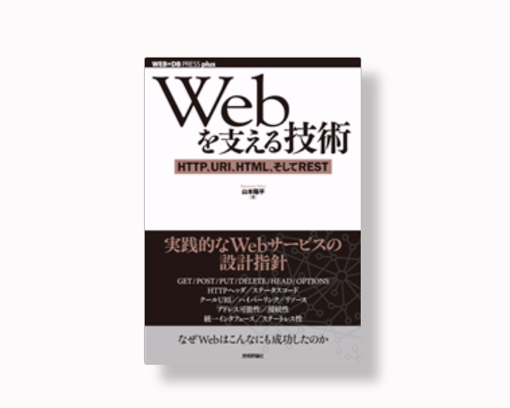


参考文献
WebやHTTP通信の知識は量が多くて大変や～
少しずつ色々な本を読んで理解するぞ～
山本陽平,『Webを支える技術』,技術評論社
Webを支える技術 | 技術評論社
小森裕介,『プロになるためのWeb技術入門』,技術評論社
［改訂新版］プロになるためのWeb技術入門 | 技術評論社
光成滋生,『暗号と認証のしくみと理論がしっかりわかる教科書』,技術評論社
図解即戦力 暗号と認証のしくみと理論がこれ1冊でしっかりわかる教科書 | 技術評論社

